Slide 1
자바 정리
송치윤 신동규 정민호
정햇나라 한진희 최준연

Slide 2
목차
01
변수 & 자료형
07
추상클래스와 인터페이스
02
연산자
08
예외 처리
03
제어문
09
제네릭
04
배열
10
컬렉션
05
클래스와 객체
11
스레드
06
상속
12
자바 입출력

Slide 3
01
변수 & 자료형

Slide 4
변수 & 자료형
객체지향프로그래밍 언어(OOP)
Java란?

Slide 5
변수 & 자료형
Class를 가지고 memory에 적재한 실제 구현체(=Instance)
객체(Objects)란?

Slide 6
변수 & 자료형
Type 변수 = 값;

Slide 7

변수 & 자료형
My Way => My_Way
클래스를 만들 때에 MyWay

Slide 8
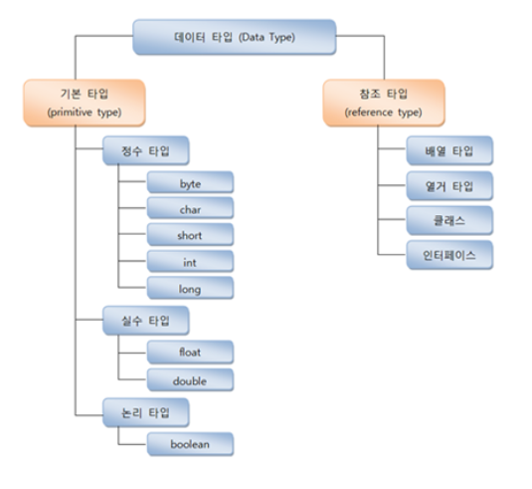
변수 & 자료형

Slide 9
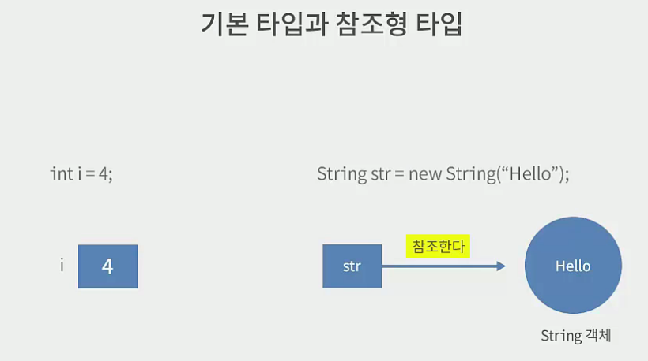
변수 & 자료형

Slide 10
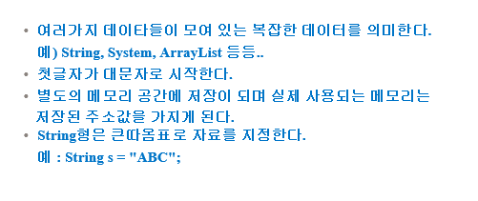
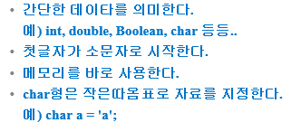
변수 & 자료형
기본 타입
참조 타입

Slide 11
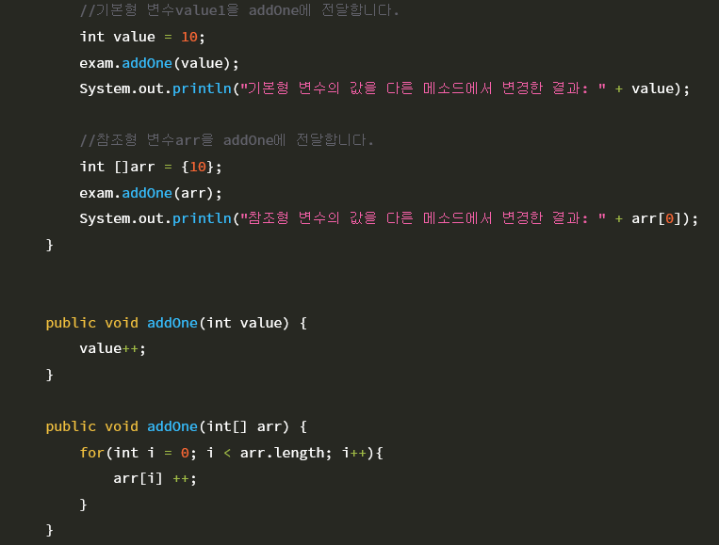
변수 & 자료형

Slide 12
변수 & 자료형
형 변환
묵시적 형 변환(Upcasting)
작은 타입에서 큰 타입으로 변경하는 것
Ex) byte -> int
명시적 형 변환(Downcasting
큰 타입에서 작은 타입으로 변경하는 것
Ex) int -> byte

Slide 13
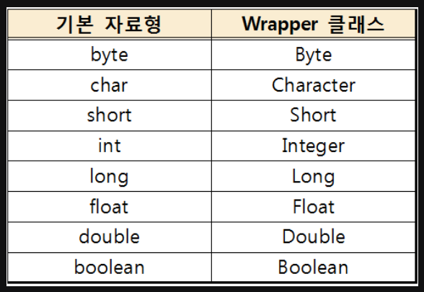
변수 & 자료형
Wrapper class

Slide 14
변수 & 자료형
Wrapper class
boxing
기본타입을 참조타입으로 변환
unboxing
참조타입을 기본타입으로 변환

Slide 15
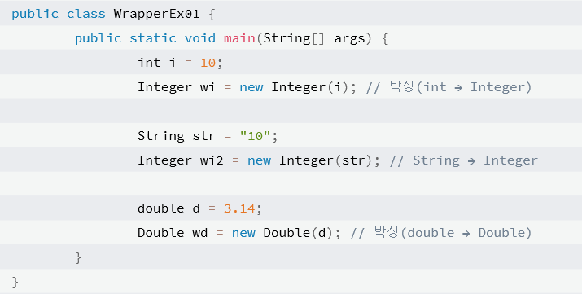
변수 & 자료형
boxing

Slide 16
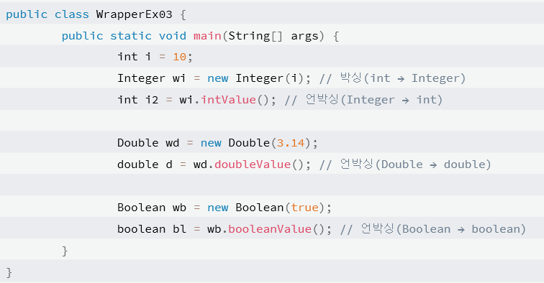
변수 & 자료형
Unboxing

Slide 17
02
연산자

Slide 18
연산자
※연산자 기능에 따른 분류 ※
구분 | 연산자
부호연산자 | + -
증감연산자 | ++ --
산술연산자 | + - * / %
비교연산자 | == != < <= > >=
논리연산자 | && || !
조건연산자 | ?:
대입연산자 | = += -=
형검사 연산자 | Instance of

Slide 19
연산자
※ 연산자 우선순위 ※
우선순위 | 연산자 | 연산방향
1 | ++ -- + - ~ ! | ←
2 | * / % | →
3 | + - | →
4 | << >> >>> | →
5 | < > <= >= , instance of | →
6 | == != | →
7 | & | →
8 | ^ | →
9 | | | →
10 | && | →
11 | || | →
12 | ?: | →
13 | = += -= *= /= %= &= |= ^= | ←

Slide 20
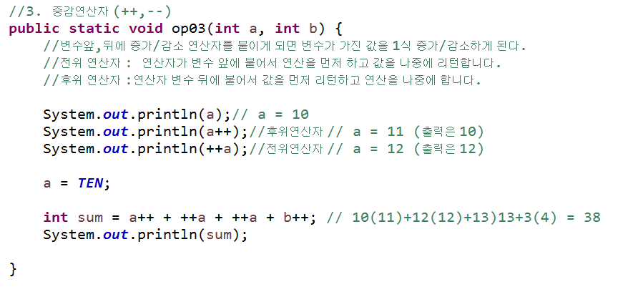
연산자
※증감연산자※
구분 | 연산자 | 설명
전위형 | i++ | 변수를 사용 후 값을 증가
 | i-- | 변수 사용 후 값을 감소
후위형 | ++i | 증가시킨 후 변수사용
 | --i | 감소시킨 후 변수사용

Slide 21
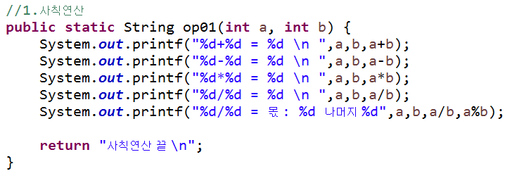
연산자
※산술연산자※
수식 | 설명
i+j | 변수i의 값에 변수j의 값을 더한 결과를 반환한다.
i-j | 변수i의 값에 변수j의 값을 뺀 결과를 반환한다.
i*j | 변수i의 값에 변수j의 값을 곱한 결과를 반환한다.
i/j | 변수i의 값에 변수j의 값으로 나눈 결과를 반환한다.
i%j | 변수i의 값에 변수j의 값으로 나눈 나머지를 반환한다.

Slide 22
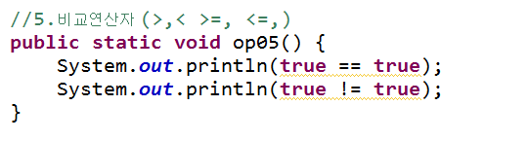
연산자
※비교연산자※
수식 | 설명
i==j | i와 j가 같으면 참
i!=j | i와 j가 다르면 참
i<j | i가 j보다 작으면 참
i>j | i가 j보다 크면 참
i>=j | i가 j보다 크거나 같으면 참
i<=j | i가 j보다 작거나 같으면 참

Slide 23
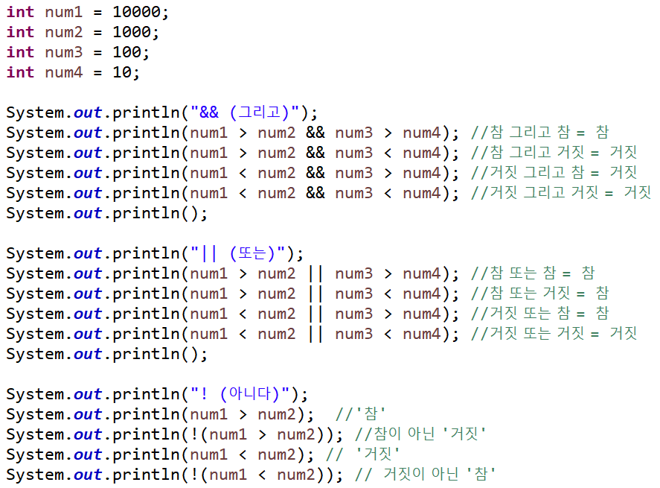
연산자
※논리연산자※
수식 | 설명
a && b | a와 b가 모두 true면 true를 반환한다
a||b | a와 b중 하나라도 true면 true를 반환한다
!a | a의 논리상수 반대 값으로 전환

Slide 24
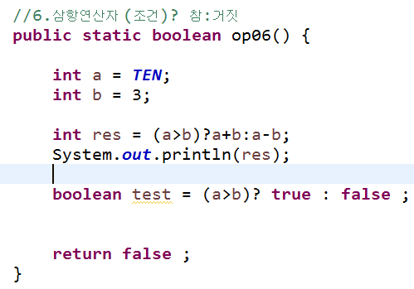
연산자
※조건연산자※
조건연산자는 피 연산자가 3개기에 삼항 연산자라고도 한다.
조건식 ? 문장1 ; 문장2; 조건식이 참이면 문장 1이 반환된다.

Slide 25
03
제어문

Slide 26
조건문(if, switch)
If (조건식1) {
명령
} else if (조건식2) {
명령
} else {
명령
}
If문
-조건식의 결과에 따라 순차적으로
중괄호 안의 명령문을 실행
switch (값 or 식) {
case 1:
명령
Break; //break 를 생략하면 case 사이의
case 2: //구분이 없어짐
명령
Brreak;
default :
명령
Break;
switch문
-값에 따라 명령이 수행되는 조건문

Slide 27
반복문(for, while)
for(초기값; 조건식; 증감식;)
명령
}
------------------------------
Ex.
for(int i = 1; i < 5; i++) {
System.out.println(i);
}
for문
-반복 횟수가 정해져 있을 때 사용
초기값 조건식 명령 증감식 순서
while문
- 횟수가 정해지지 않은 반복처리에 주로 사용
-while 조건이 false일 때 까지 명령 수행
while(조건식){
명령
증감식
}
-----------------------
Ex.
Int i = 1;
while(i<5){
System.out.println(i)
i++;
}

Slide 28
반복문(do~ while)
do {
명령
} while(조건식);
Ex.
Int i = 10;
do{
System.out.println(i)
} while (i < 10);
do~while문
- 최소 한번 do안의 명령 실행

Slide 29
Break, continue
Break continue
while (i<100) { for(int i = 1; i < 10; i++) {
if(x == 20) if (i%2 == 0)
break; continue;
System.out.println(i);
.... .....
} while문 탈출 }
아래 명령 수행하지 않고
조건 검사로 이동

Slide 30
04
배열

Slide 31
1. 배열(Array) 이란?
- 같은 타입의 값들을 하나의 묶음으로 묶어 효과적으로 관리하기 위한 객체
- 많은 양의 값(데이터)들을 다룰 때 유용하다.
- 배열의 크기는 고정되어 있어서 한번 정하면 크기를 변경할수 없다.
- new를 사용하지 않아도 객체 생성이 가능하다.
- Shallow copy : 주소값 복사 / deep copy : 값 복사

Slide 32
2. 1차원 배열의 선언 방법
- 타입 또는 변수이름 뒤에 대괄호[]를 붙여서 배열을 선언한다.
선언방법 | 선언 예
타입[] 변수; // 선언 변수0 = new 타입[5]; // 정의 변수[n] = m; //초기화 | Int[] a; // 선언 a = new int[2]; // 정의 a[0] = 1; // 초기화 a[1] = 2; // 초기화
// 선언 // 정의 // 초기화 타입[] 변수 = new 타입[] {?, ?, ?, ?, ?}; | // 선언 // 정의 // 초기화 int[] b = new int[] {1,2,3,4,5};
//선언 //정의 //초기화 타입 변수[] = {?, ?, ?, ?, ?}; | // 선언 // 정의 // 초기화 int c[] = {1,2,3,4,5};
방법1 - >
방법2 - >
방법3 - >

Slide 33
3. 2차원 배열의 선언방법
- ‘[]’의 개수가 차원의 수를 의미한다.
선언방법 | 선언 예
타입[][] 변수 = new 타입[큰배열][작은배열] 변수[][] = 값; | int[][] a = new int[1][1] a[0][0] = 1;, a[0][1] = 2; a[1][0] = 3;, a[1][1] = 4;
타입[][] 변수 = new 타입[큰배열][]; 변수[큰배열] = new 타입[작은배열]; | int[][] b = new int[2][]; b[0] = new int[5]; b[1] = new int[3];
타입[][] 변수 = new 타입[][]{...{, ...}, ...} | Int[][] c = new int[][]{ {1,2}, {3,4,5,6}, };
타입[][] 변수 = { {, ...}, ...}; | Int[][] c = { {1,2}, {3,4,5,6}, };

Slide 34
4. 배열의 활용
- ‘배열이름.length’는 배열의 길이를 반환해준다.
int[] Score = { 100, 90, 80, 70, 60, 50 };
↑ 위 Score배열안의 값들을 for문을 사용하여 출력하고자 할때,
↓ length함수를 이용하여 Score배열의 길이만큼 출력 할수 있다.
for(int i = 0; i < Score.length; i++){
System.out.println(Score[i]);
}

Slide 35
05
클래스와 객체

Slide 36
클래스와 객체
Java
OOP
객체 (Object) 지향 (Oriented) 프로그래밍(Programming)
객체지향 프로그래밍은 여러 객체를 기능별로 나누어 좀 더 효율적으로 프로그램을 유지 보수 하는 기법.
특징
-추상화 (Abstraction) : 여러 객체들을 하나의 추상적인 개념으로 묶는다.
-캡슐화 (EnCapsulation) : 어떠한 객체를 만들기 위해 필요한 변수나 메소드를 하나의 객체에 담아낸다.
코드는 은닉화 하여 외부에서 직접적인 접근은 제한하도록 한다.
-상속 (Inheritance) : 상위 객체의 모든 기능을 하위 객체가 사용 할 수 있음.
-다형성 (Polymorphism) : 같은 이름으로 다른 행위를 할 수 있다.

Slide 37
클래스와 객체
Overload : 클래스 내에서 같은 이름의 생성자, 또는 메소드를 조건에 따라 다르게 호출하는 기능
(매개변수의 타입과 개수는 달라야 하고 이름은 같아야 함. 리턴 타입은 상관 없음.)
public class Super { public void sum(int i) { System.out.println(i+i); } public int sum() { return 0; } public int sum(int i, int j) { return i+j; } }

Slide 38
클래스와 객체
Override : 상속 된 상위 객체의 메소드를 상속받아 확장, 또는 수정하는 기능
(이름, 파라미터, 리턴타입이 모두 같아야 하고 Final 메소드는 오버라이딩을 통해 재정의 불가)
public class Super { public void sum(int i) { System.out.println(i+i); } • • • }
public class Sub extends Super { @Override public void sum(int i) { System.out.println(“부모꺼 재정의 합니다.”); System.out.println(i+i+i+i); } }

Slide 39
클래스와 객체
Class : 객체(Instance)를 만들어 내기 위한 설계도
Class는 Field와 Method, Constructor를 가지고 있으며 Object를 상속 받는다.
접근제한자
접근/참조 할 수 있는 범위를 지정, 접근 범위는 모두 다름.
상황에 따라 접근제한자와 메모리 영역은 생략 가능.
-Public : 모든 패키지, 클래스에 접근 가능
-Private : 같은 클래스 내에서만 가능
-Protected : 상속일 경우엔 어디서나 가능하지만 상속이 아닐 경우엔
같은 클래스 내에서만 가능
-(Default) : 같은 패키지 내에서만 가능 (생략 가능)

Slide 40
클래스와 객체
Field : 속성 (값을 저장할 멤버 변수)
-전역 변수 : class안에 어디서든 사용이 가능함.
-지역 변수 : 상속되어 있는 해당 메소드에서만 사용 가능.
-Getter : 필드 값을 호출 한다.
-Setter : 필드 값을 대입 한다.
Method : 기능 (명령들의 집합)
method 선언
접근제한자 메모리영역 리턴타입 메소드이름(파라미터[])
메모리영역에 따른 호출 방법.
Static : class.method();
non-static : class a = new class();
a.method();
return : 모든 명령을 수행한 후 리턴되는 값의 타입.
리턴되는 값이 없을 땐 void
파라미터(매개변수) : 외부로부터 임의로 받아지는 변수
argument : method 외부에서 전달 되는 값
Instance : Class를 사용해서 만들어진 실제 객체.

Slide 41
클래스와 객체
Constructor
생성자선언
-class 이름과 동일하되 리턴타입이 없고 객체 생성시 접근제한자는 public 으로 지정한다.
-객체가 생성 될 때 최초로 실행되는 메소드를 의미한다.
-Java는 사용자가 생성자를 명시하지 않아도 기본적으로 기본생성자를 제공 해 주고
생성자를 선언 하게 되면 기본생성자를 제공하지 않는다.
-생성자는 method 처럼 호출하여 사용할 수 없다.
-생성자는 내부호출 할 수 있다. (키워드는 this())
-생성자의 목적은 객체 생성 및 멤버변수 초기화 이다.
-생성자는 Overlode 할 수 있다.

Slide 42
06
상속

Slide 43
상속
상속이란?
기존 class(부모/슈퍼 클래스)를 재사용하여 새로운 class(자식/서브 클래스)를 작성하는 것
장점
상속을 통해 기존 클래스의 필드와 메소드를 재사용
기존 클래스 변경 가능 (오버라이딩)
코드의 중복을 줄일 수 있다.
특징
단일 상속만 가능한 경우 class extends class
다중 상속이 가능한 경우 class implements interface

Slide 44
상속
다중 상속이 불가능한 이유
class A extends B, C { print(); //B? C? }
class B { public static void print() { System.out.println(“B의 print입니다.”); } }
class C { public static void print() { System.out.println(“C의 print입니다.”); } }

Slide 45
상속
상속 형식
class 자식클래스 extends 부모클래스 {
••••
}
class Super { int x; int y; }
class Sub extends Sub { int z; }
class Sub { int x; int y; int z; }
int x, int y 를 상속받아 중복을 제거

Slide 46
상속
오버라이딩(Overriding)
부모클래스로부터 상속받은 메소드의 내용을 자식클래스에서 변경(재정의)하는 것
class Super { public static void print(String a, int b) { System.out.println(“부모의 print입니다.”); } }
부모클래스의 메소드와 이름이 같아야 한다. 매개변수의 타입과 개수, 순서가 같아야 한다. 리턴 타입이 같아야 한다.
class Sub extends Super { @Override public static void print(String a, int b) { int i = 0; i++; System.out.println(“이건 이제 제껍니다.”); } }

Slide 47
상속
final
클래스
상속금지
final class A{ }
메소드
오버라이딩 금지
final void A( ){ }
멤버필드
상수값 변경 금지
final int a = 10;
final 클래스 예) String → public final class String
public class A extends String { } (X)

Slide 48
07
추상클래스와 인터페이스

Slide 49
1. Abstract
- 추상 클래스 : 하나 이상의 추상 메소드를 가진 클래스
- New 사용 불가
- 상속 강요 (상속받는 곳에서 반드시 구현해야 한다.)
- 클래스 내에 abstract method 가 한 개 이상 있으면
반드시 abstract class가 되어야한다.
반드시 상속을 통해서 사용해야 할 클래스의 경우 abstract Class로 선언
- extends : 클래스를 상속할 때 1개만 상속 가능

Slide 50
2. Interface
- 인터페이스 : 모든 메소드가 추상 메소드
- 변수는 자동으로 상수화
- private, protected 사용 불가 (public 또는 default 사용)
- 선언만 한다 : 바디({})를 붙이지 않음.(메서드 이름만 나열)
- implements : 인터페이스를 상속할 때 다중 상속 가능

Slide 51
2. overload, override
Overloading
전제조건 : 내 클래스 내에서만 작동
동일 기능의 메서드이지만, 파라미터가 다를 때(개수 타입 등).
리턴 타입도 다를 수 있다.(이름은 같아야 함)
Overriding
전제조건 : 상속(is a 관계) implements, extends 에서 작동
부모의 메서드를 자식이 변경 또는 확장
동일 이름, 동일 파라미터, 동일 리턴타입

Slide 52
08
예외 처리

Slide 53
예외 처리
예외
Error or Exception
Error(에러) : 시스템에 비정상적인 상황이 생겼을때 발생.
프로그램 코드로 해결 할 수 없는 심각한 경우
Exception(예외) : 개발가 잘못 구현한 로직에서 발생
프로그램에서 문제가 발생 될 만한 곳을 예상하여 사전에 '문제가 발생한다면 이렇게 해라'
라고 프로그래밍 하는 것
예외처리의 필요성
예외처리(Exception Handling)는 프로그램이 실행 될 때 외부적 요인이나 구현상의 문제로 의도치않게 프로그램이 중단 될 수 있는데, 프로그램을 중단시키지 않고 정상적으로 실행 시키고자 할 때 사용된다.

Slide 54
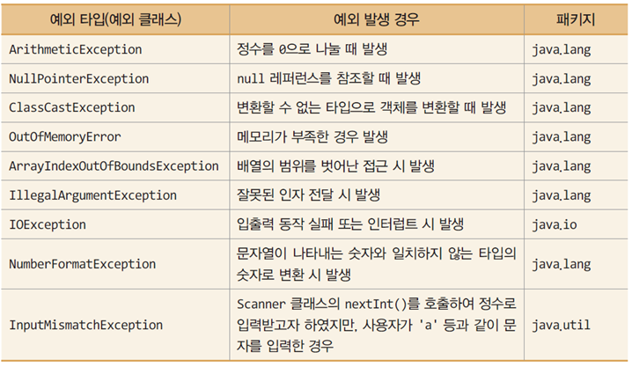
예외 처리
Exception 종류
-그 중에서도 가장 많이 발생되는 Exception-
NullPointException：
객체 참조가 없는 상태, 객체가 없는 상태에서 객체를 사용하려 했을 때 발생
ArrayIndexOutBoundsException :
배열에서 Index 범위를 초과하여 사용 할 경우 발생
NumberFromatException :
숫자타입으로 변경할 수 없는 문자를 치환시키려고 하면 발생
ClassCastException :
타입 변환이 가능한 (상속 관계)클래스가 아닌 다른 클래스로 변환 시키려고 할 때

Slide 55
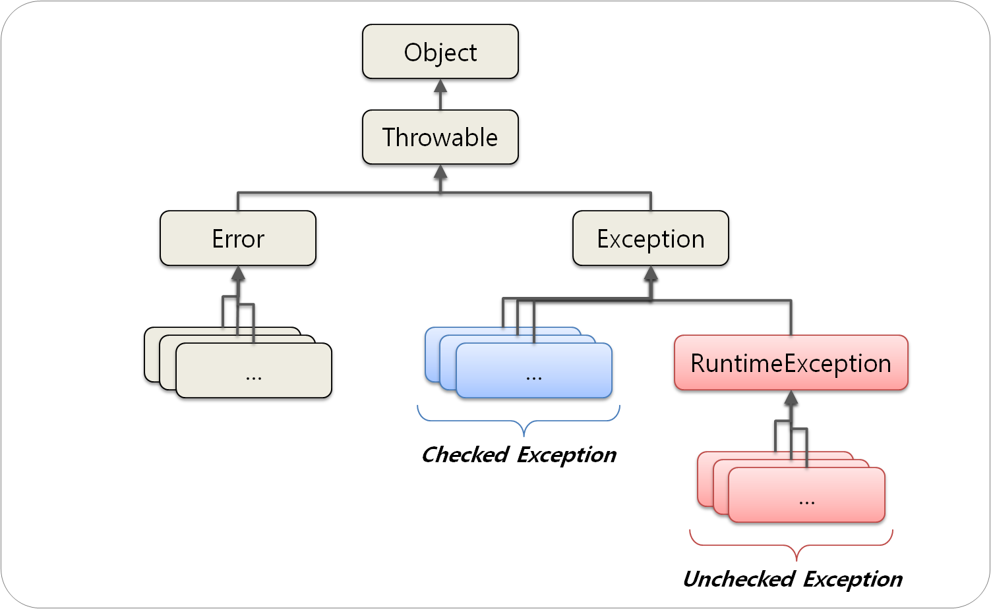
예외 처리
Checked Exception 과 UnChecked Exception 의 차이점
Throwable은 Objext를 상속하고 있고 Throwable 을 상속하고 있는 하위 클래스는 Error와 Exception 이 있다. Exception에는 Runtime Exception과 Checked Exception이 있다.
-Checked Exception : 컴파일 부분에서 확인된다.
-Runtime Exception (UnChecked Exception) : 실행부분에서 확인.

Slide 56
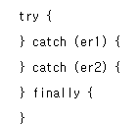
예외 처리
예외처리(Exception Handling) 코드 구문
Try Catch Finally
-try은 정상적 흐름이지만 예외가 발생 할 수 있는 지역을 감싸주는것이 목적
-catch문은 try에서 발생 된 예외 상황을 처리하는 것이 목적
-finally문은 예외 발생 여부와 관계없이 무조건 실행.
return문을 실행하더라도 finally 블록이 실행 된 다음
메소드를 빠져나가게 된다. (생략가능)
catch문은 다중처리 가능.
첫번째 catch문에서 예외처리가 되지 않으면
두번째 catch문 실행.
두번째 catch문에서 예외처리가 되지 않으면
'
'
N번째 catch문 실행 (if의 else문과 같은 개념)
하지만 finally문은 catch나 return문과 관계없이 무조건 실행.

Slide 57
예외 처리
throws
예외를 예측할 수 있는 경우
해당 메서드를 호출 한 상위 메서드에 예외처리에 대한 책임을 넘김.
한 메서드나 클래스에서 예외처리를 할 경우 소스 크기도 커지고 그러다 보면
어디서 어떤 예외상황이 발생하는지 한 눈에 보기가 불편해진다.
하지만 throws를 사용하면 해당 클래스나 메서드를 단순화는 물론, 메서드의 선언부에 적혀있기 때문에 예외상황을 알아보기가 편하다.
Throw
예외를 예측하지 못할 때
정의되어 있지 않은, 사용자가 원하는 로직상의 예외처리를 하기위해서 사용 .
최상단 클래스를 제외한 나머지 클래스에서의 예외처리는 반드시 Throw를 해 주어야 한다.
그렇지 않으면 예외처리를 해 주었음에도 불구하고 main 에서는 Exception을 전달받지 못해
개발자가 예외를 인지하지 못하는 경우가 생긴다.

Slide 58
09
제네릭

Slide 59
Generic
- <T> 타입을 강제함
- 내가 원하는 타입만을 쓸 수 있게 강제 함
- 두 개 이상의 타입으로 제네릭을 사용한다면 콤마로 구분하여 사용하면 됨
public class Emp<T> {
private T empno;
private String ename;
}
public Emp(T empno, String ename) {
this.empno = empno;
this.ename = ename;
}
Emp<String> e1 = new Emp<String>("AB12","홍길동");
Emp<Integer> e2 = new Emp<Integer>(222,"이순신");
Map<Integer, String> map = new Map<Integer, String>();

Slide 60
10
컬렉션

Slide 61
컬렉션
컬렉션 프레임워크란?
컬렉션(collection)
여러 데이터를 모아 놓은 것
프레임워크(framework)
표준화된 프로그래밍 방식
컬렉션 프레임워크(framework)
컬렉션을 편리하게 다루기 위한 표준화된 방식
컬렉션을 위한 다양한 클래스를 제공
List
Set
Map

Slide 62
컬렉션
Collection
List
Set
Map
ArrayList
Vector
HashSet
HashMap

Slide 63
컬렉션
 | List<T> | Set<T> | Map<K, V>
순서 | O | X | X
중복 | O | X | Key : X Value : O

Slide 64
컬렉션
List(순서 O, 중복 O) - ArrayList
List<T> 변수명 = new ArrayList<T>();
index
값
class ArrayList { public static void main(String[] args) { List<String> list = new ArrayList<String>(); list.add("홍길동"); list.add(“임꺽정"); list.add(“장길산"); list.add(“이순신"); list.add(“장보고"); System.out.println(list.get(1)); //임꺽정 출력 }
0
홍길동
1
임꺽정
2
장길산
3
이순신
4
장보고
• • • •
n
???

Slide 65
컬렉션
List(순서 O, 중복 O) - Vector
Vector<T> 변수명 = new Vector<T>(초기값, 증가량);
index
값
0
홍길동
class Vector { public static void main(String[] args) { Vector<Integer> v = new Vector<Integer>(10,5); // 10칸짜리 용량, 5칸의 용량 증가량 v.add(“홍길동”); v.add(“임꺽정"); v.add(“장길산"); v.add(“이순신"); v.add(“장보고"); System.out.println(v.get(1)); //임꺽정 출력 }
1
임꺽정
2
장길산
3
이순신
4
장보고
• • • •
10
???
+α
• • • •
15
???

Slide 66
컬렉션
Set(순서 X, 중복 X)
Set<T> 변수명 = new HashSet<T>();
Set
class Set { public static void main(String[] args) { Set<String> set = new HashSet<String>(); set.add(“1"); set.add(“1"); set.add(“3"); set.add(“2"); set.add(“5"); set.add(“4"); System.out.println(set); // [1, 2, 3, 4, 5] 출력 }
1
2
3
4
5

Slide 67
컬렉션
Map(순서 X, 중복 Key : X Value : O)
Map<K, V> 변수명 = new HashMap<K, V>();
Key와 Value가 하나로 묶여 있다.
Key
Value
class Map { public static void main(String[] args) { Map<Integer, String> map = new HashMap<Integer, String>(); map.put(0, "홍길동"); map.put(1, “이순신"); map.put(2, “장길산"); map.put(3, “이순신"); map.put(4, “장보고"); map.put(4, “유비”); System.out.println(map); //{0=홍길동, 1=이순신,…4=유비} System.out.println(map.get(4)); //장보고가 아닌 유비가 출력 됨 }
0 =
홍길동
1 =
이순신
2 =
장길산
3 =
이순신
4 =
유비
• • • •
n =
???

Slide 68
컬렉션
Map(순서 X, 중복 Key : O Value : X)
Set<Map.Entry<K, V>> 변수명 = 레퍼런스.entrySet();
Key와 Value를 따로 관리할 수 있다.
Key
Value
class MapEntry { public static void main(String[] args) { Map<Integer, String> map = new HashMap<Integer, String>(); map.put(0, "홍길동"); map.put(1, “임꺽정"); • • • map.put(4, “장보고"); Set<Map.Entry<Integer, String>> myset = map.entrySet(); for(Map.Entry<Integer, String> s : myset ) { System.out.print(s.getValue() + “ ”); } //홍길동 임꺽정 장길산 이순신 장보고 }
0 =
홍길동
1 =
임꺽정
2 =
장길산
3 =
이순신
4 =
장보고
• • • •
n =
???

Slide 69
컬렉션
Iterator
컬렉션에 저장된 요소들을 읽어오는 방법을 표준화한 것
Iterator
Key
Value
class Iterator { public static void main(String[] args) { Map<Integer, String> map = new HashMap<Integer, String>(); map.put(0, "홍길동"); • • • map.put(4, “장보고"); Set<Map.Entry<Integer, String>> mySet = map.entrySet(); Iterator<Map.Entry<Integer, String>> ir = mySet.iterator(); while(ir.hasNext()) { System.out.println(ir.next().getValue() + “ ”); } //홍길동 임꺽정 장길산 이순신 장보고 }
0 =
홍길동
1 =
임꺽정
2 =
장길산
3 =
이순신
4 =
장보고
• • • •
n =
???

Slide 70
컬렉션
Comparable & Comparator
객체를 정렬하는데 필요한 메소드를 정의한 인터페이스
Comparable
기본정렬기준(오름차순)을 구현하는데 사용
나와 다른 객체를 비교
compareTo(Object o)
Comparator
기본정렬기준(오름차순)외에 다른 기준으로 정렬할 때 사용
또 다른 객체가 두 객체를 비교해줌
compare(Object o1, Object o2)

Slide 71
컬렉션
Comparable
Comparable
기본정렬기준(오름차순)을 구현하는데 사용
나와 다른 객체를 비교
public class Score implements Comparable<Object> { private int kor, eng, math; public Score() { } public int getKor() { } public void setKor(int kor) { } • • • @Override //국어점수로 비교 public int compareTo(Object o) { Score other = (Score) o; int a = (this.getKor() > other.getKor()) ? 1 : ((this.getKor() == other.getKor()) ? 0 : -1); return a; }
public class MTest { public static void main(String[] args) { Score s1 = new Score(“홍길동”,90,67,26); Score s2 = new Score(“임꺽정”,100,67,26); Score s3 = new Score(“장길산”,70,67,26); Socre student = new Score[] {s1, s2, s3}; Arrays.sort(student); for(Score s : student) { System.out.println(s); } //임꺽정 -> 홍길동 -> 장길산 순으로 출력. }

Slide 72
컬렉션
Comparator
Comparator
기본정렬기준(오름차순)외에 다른 기준으로 정렬할 때 사용
또 다른 객체가 두 객체를 비교해줌
public class List { public static void main(String[] args) { List<Integer> list = new ArrayList<Integer>(); for (int i = 0; i < 11; i++) { list.add(i); } System.out.println(list); // [0, 1, 2, 3,… 10] Collections.sort(list, new MySortTest()); System.out.println(list); // [10, 9, 8, 7,… 0] } }
public class MySortTest implements Comparator<String> { @Override public int compare(String o1, String o2) { //o1 과 o2 를 비교한다. // + : 앞의 인자가 더 큰 값이 온다. // 0 : 같은 값이 온다 // - : 뒤의 인자가 더 큰 값이 온다. return -1; } }

Slide 73
11
스레드

Slide 74
스레드
Program: 어떤 작업을 위해 실행할 수 있는 파일
Process: 컴퓨터에서 연속적으로 실행되고 있는 컴퓨터 프로그램
Thread: 프로세스 내에서 실행되는 여러 흐름의 단위

Slide 75
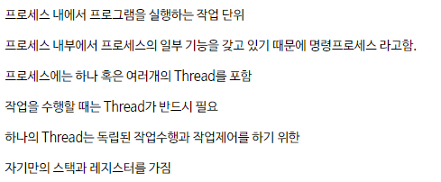
스레드

Slide 76
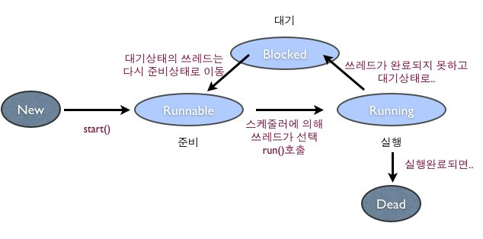
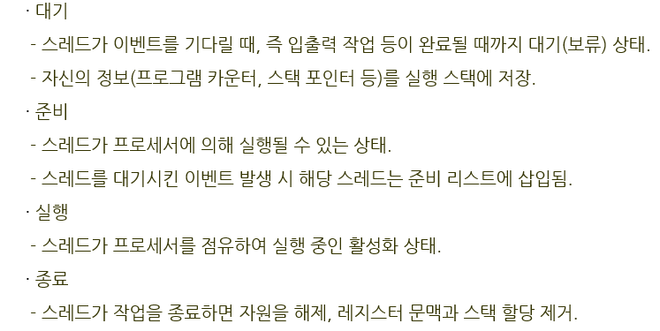
스레드

Slide 77
스레드
Single-threading: 메인 스레드만을 가지고 작업을 처리하는 프로세스
Multi-threading: 메인 스레드 외의 추가적인 스레드를 이용해 병렬적으로 작업을 처리하는 프로세스

Slide 78
스레드
멀티 스레딩의 장, 단점
장점
CPU 이용률 향상
효율적인 자원활용
수행 기능별로 분리하여 코드가 간결해짐
어플리케이션의 응답성 향상
단점
같은 프로세스의 자원을 공유하므로 동기화가 필요
동기화 처리에 관한 이슈 처리 필요(교착상태, 기아상태)
CPU 환경이나 OS의 스케줄러를 고려해야 함

Slide 79
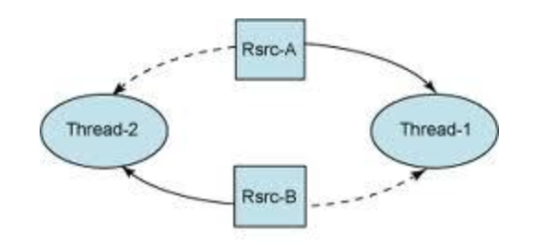
스레드
교착상태

Slide 80
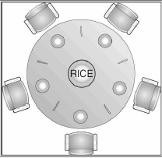
스레드
기아상태

Slide 81
스레드
스레드 스케줄링
우선순위
우선순위가 높은 스레드에 자원을 할당
라운드 로빈
각 스레드는 같은 크기의 자원을 할당

Slide 82
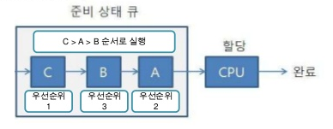
스레드
우선순위 스케줄링

Slide 83
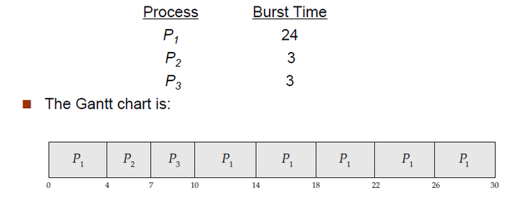
스레드
라운드 로빈 스케줄링

Slide 84
12
자바 입출력

Slide 85
자바 입출력
Data Source
Program
입출력(IO)이란 컴퓨터 내부/외부 장치와 프로그램이 데이터를 주고 받는 것을 의미합니다.

Slide 86
자바 입출력
※스트림※
자바에서 입출력을 하기위에 두 대상을 연결하고
데이터를 전송할수 있게 해주는것
※스트림의 분류※
-용도에 의한분류
①1차 스트림 : 디바이스에 직접 연결하는 스트림
②2차 스트림 : 1차 스트림 연결을 통해 디바이스에 연결되는 프로그램
-전송 방향에 의한분류
①입력스트림: 디바이스로 부터 데이터를 읽어오는 스트림
②출력스트림:디바이스로 부터 데이터를 출력하는 스트림
-전송 단위에 의한 분류
① 바이트스트림: 1byte단위로 입력,출력하는 스트림
② 문자스트림 : 한문자2byte 단위로 입력,출력하는 스트림
-보조스트림 : 스트림의 기능을 향상시키거나 새로운 기능을 추가시킴

Slide 87
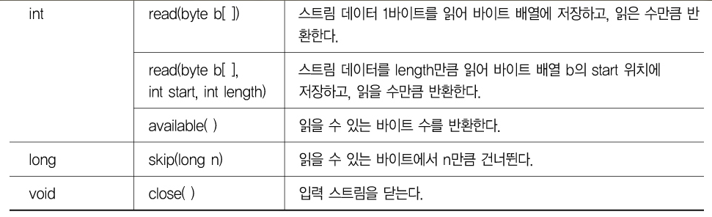
자바 입출력
※Inputstream※
InputStream 은 바이트 입력을 수행하는 데 필요한 메서드를 정의하는 추상클래스이다.
자바 프로그램은 객체를 생성하고 객체와 바이트 스트림과 연결함으로써 파일을연다.
System.in 객체는 키보드로 바이트를 입력할수있는 InputStream 객체이다

Slide 88
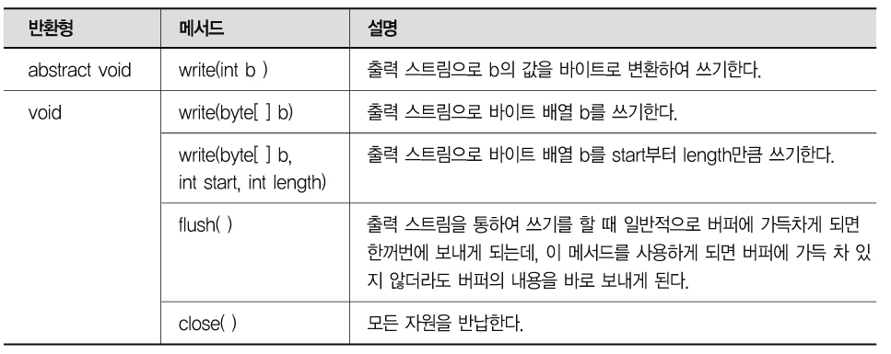
자바 입출력
※Outputstream※
OutputStream 은 바이트 출력을 수행하는 데 필요한 메서드를 정의하는 추상클래스이다.
프로그램이 시작되면 장치와 연결된 두개의 출력 스트림은 system.out system.err를 생성한다
system.out 객체는 화면에 데이터를 출력하고 system.err 객체는 화면에 오류메세지를 출력하게된다

Slide 89
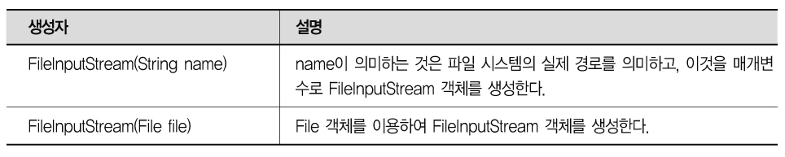
자바 입출력
※FileInputStream※
시스템에 있는 모든 파일을 읽을수있는 기능을 제공한다.
파일을 읽을때 파일경로와 객체를 생성자의 매개변수로 설정할수있다.
만약 파일이 존재하지않는다면 FileNotFoundException이 발생한다

Slide 90
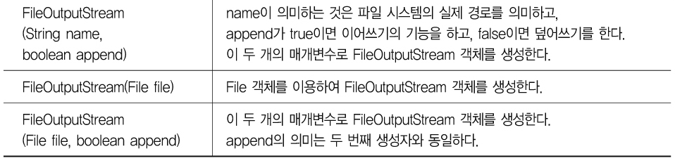
자바 입출력
※ FileOutputStream※
시스템에 있는 모든 파일에 쓸수있는 기능을 제공한다.
만약 객체를 생성할때 파일이 존재하지 않는다면 FileNotFoundException을 발생하게된다
객체가 생성되면 파일이 없는 경우에는 파일을 생성하게된다
FileNotFoundException의미는 경로가 일치 하지 않을때 발생하는 예외이다.
즉 경로가 일치하고 파일이 없는 경우에는 예외가 발생하지 않고 파일을 생성하게 된다

Slide 91
Q&A

Slide 92
감사합니다

